Slide 1
PENGELOLAAN KINERJA ASN
PERMENPAN RB NO 6 TAHUN 2022

Slide 2
REFORMASI PENGELOLAAN KINERJA PEGAWAI
UU No 5/2014 tentang ASN
UU No 43/1999 tentang
Perubahan Atas Undang-Undang Nomor 8 Tahun 1974 tentang Pokok-Pokok Kepegawaian
UU No 5/2014 tentang ASN
PP 30/2019
PP 30/2019
PP 49/2018
UU No 8/1974 tentang
tentang Pokok-Pokok Kepegawaian
PP 46/2011
Penilaian Kinerja PNS
SASARAN KINERJA PEGAWAI
PP 10/1979
SASARAN KINERJA PEGAWAI
Penilaian Prestasi Kerja PNS
PP 10/1952
Penilaian Pelaksanaan Pekerjaan PNS
SASARAN KERJA PEGAWAI
Daftar Pernyataan Kecakapan Pegawai Negeri
DP3
PERMENPANRB 6/2022
PENGELOLAAN KINERJA
PEGAWAI ASN
PERMENPANRB 8/2021 SISTEM MANAJEMEN KINERJA PNS
PERKA BKN NO 1/2013
KETENTUAN PELAKSANAAN PP 46 TAHUN 2011 TENTANG PENILAIAN PRESTASI KERJA
PERMENPANRB 8/2021
SISTEM MANAJEMEN
KINERJA PNS
2022
Semester II 2021

Slide 3
POIN – POIN PERUBAHAN DENGAN PERMENPANRB 8/2021
TRANSFORMASI PENGELOLAAN KINERJA PEGAWAI ASN
JUDUL
PERILAKU KERJA
MEKANISME KERJA
SKP DAN ANGKA KREDIT
Core Values
Ber-Akhlak
Mekansime Kerja Agile
Memisahkan antara SKP dan Angka Kredit
PermenPANRB Pengelolaan Kineja ASN
Kebijakan pengelolaan kinerja juga berlaku untuk PPPK. Pada prinsipnya Pengelolaan kinerja pegawai antara PNS dan PPPK adalah sama
Memasukkan Core Values Ber-Akhlak dan panduan perilakunya sebagai perilaku kerja yang akan mempengaruhi predikat kinerja ASN
Memasukkan mekanisme kerja agile yang mendukung kebutuhan organisasi yang lincah dan dinamis dalam menghadapi perubahan dunia yang semakin cepat.
Predefined task tidak lagi menjadi acuan utama dalam menentukan kinerja pegawai. Klarifikasi ekspektasi dan dialog kinerja diharapkan lebih sering dilakukan oleh pimpinan dan pegawai.

Slide 4
Sistem Pengelolaan Kinerja Mendukung Mekanisme Kerja yang Agile
Transformasi
Leadership
Cross-functional Agile Team
JF/Pelaksana
Top Down Organization
Organisasi Tradisional
Organisasi Agile
Mekanisme Kerja yang agile mendukung pengelolaan kinerja ASN

Slide 5
POIN – POIN DETAIL PERUBAHAN DENGAN PERMENPANRB 8/2021
PermenPANRB 8/2021
PermenPANRB 6/2022
RUANG LINGKUP
PNS
ASN (PNS dan PPPK)
TAHAPAN
Perencanaan Kinerja yang meliputi perencanaan dan penetapan SKP
Pelaksanaan, Pemantauan, dan pembinaan kinerja pegawai yang meliputi bimbingan dan konseling kinerja
Penilaian Kinerja yang meliputi penilaian SKP dan perilaku kerja
Tindak Lanjut Hasil Penilaian Kinerja yang meliputi penghargaan dan sanksi kinerja
Perencanaan kinerja yang meliputi penetapan dan klarifikasi Ekspektasi
Pelaksanaan, pemantauan, dan pembinaan kinerja Pegawai yang meliputi pendokumentasian kinerja, pemberian Umpan Balik Berkelanjutan, dan pengembangan kinerja Pegawai
Penilaian kinerja Pegawai yang meliputi evaluasi kinerja Pegawai dan
tindak lanjut hasil evaluasi kinerja Pegawai yang meliputi pemberian penghargaan dan sanksi.

Slide 6
POIN – POIN DETAIL PERUBAHAN DENGAN PERMENPANRB 8/2021
PermenPANRB 8/2021
PermenPANRB 6/2022
PERILAKU KERJA
Orientasi Pelayanan
Komitmen
Inisiatif Kerja
Kerjasama
Kepemimpinan
Core Values ASN dan merupakan pengembangan PP 30/2109
Berorientasi Pelayanan
Akuntabel
Kompeten
Harmonis
Loyal
Adaptif
Kolaboratif
STANDAR PERILAKU KERJA
Standar Perilaku kerja ditetapkan sesuai jenjang jabatan dalam bentuk level (1 – 7)
Panduan perilaku pada Core Values ASN tanpa pelevelan dan dapat diberikan ekspektasi khusus pimpinan atas perilaku ASN

Slide 7
POIN – POIN DETAIL PERUBAHAN DENGAN PERMENPANRB 8/2021
PermenPANRB 8/2021
PermenPANRB 6/2022
FORMAT SKP
Terdapat 2 model SKP yakni model Dasar dan Model Pengembangan dengan pendekatan kuantitatif
SKP adalah rencana kinerja (hasil kerja) saja
Model SKP mengunakan pendekatan indikator kuantitatif atau kualitatif
SKP adalah rencana kinerja yang memuat hasil kerja dan perilaku kerja
Kuantitatif
NO. | RENCANA KINERJA | ASPEK | INDIKATOR KINERJA INDIVIDU | TARGET | SUMBER DATA UNTUK PEMANTAUAN DAN PENGUKURAN
(1) | (3) | (4) | (5) | (6) | (7)
HASIL KERJA
1 | Usulan Persetujuan Teknis Kenaikan Pangkat Pegawai Disusun Secara Akurat Dan Diselesaikan Tepat Waktu | Kuantitas/ Kualitas | Persentase Usulan Persetujuan Teknis Yang Memenuhi Syarat/Tidak BTL | 90 – 95% | Surat pengajuan nota dinas usulan kenaikan pangkat
Ekspektasi pimpinan dalam Indikator menekankan satuan pengukuran tertentu
Kualitatif
HASIL KERJA
1 | Rencana Kinerja: Usulan Persetujuan Teknis Kenaikan Pangkat Pegawai Disusun Secara Akurat Dan Diselesaikan Tepat Waktu
 | Ukuran keberhasilan/ Indikator Kinerja dan Target: Tidak ada usulan persetujuan teknis yang BTL karena kesalahan data/pengetikan/verifikasi Usulan kenaikan pangkat disampaikan kepada BKN untuk periode Oktober 2014 disampaikan tidak melebihi 25 Juli 20214
Ekspektasi pimpinan dalam indikator bersifat deskriptif
dan menggabungkan target

Slide 8
POIN – POIN DETAIL PERUBAHAN DENGAN PERMENPANRB 8/2021
PermenPANRB 8/2021
PermenPANRB 6/2022
Penggunaan rumus matematis
Pembobotan metode cascading direct dan non-direct
Pembobotan kinerja utama dan tambahan
Penggunaan kuadran kinerja
Metode cascading merupakan panduan dalam menyusun kinerja
Tanpa ada persyaratan pembobotan tertentu pada kinerja
PENILAIAN KINERJA
HUBUNGAN SKP JF DAN ANGKA KREDIT
Kinerja JF masih dikaitkan dengan butir kegiatan dan angka kredit
Kinerja JF tidak lagi dikaitkan dengan butir kegiatan dan angka kredit
KETENTUAN PERALIHAN
Manajemen kinerja Pegawai periode bulan Juli sampai dengan bulan Desember Tahun 2021 tetap dilaksanakan berdasarkan Peraturan Menteri Pendayagunaan Aparatur Negara dan Reformasi Birokrasi Nomor 8 Tahun 2021 tentang Sistem Manajemen Kinerja Pegawai Negeri Sipil.

Slide 9



Sistem Pengelolaan Kinerja Pegawai
Goal Organisasi
ASN (PNS dan PPPK)
Dialog Kinerja
Perilaku
Ber-Akhlak (Behavior)
KINERJA
PEGAWAI
Hasil Kerja (Results)
Dialog Kinerja
Fokus pada Peningkatan Kinerja Pegawai

Slide 10
KERJA → KINERJA
CONTOH | PENCAPAIAN | AKTIVITAS | KATEGORI
Menyusun materi sosialisasi aplikasi SIMBG |  | √
Layanan penerbitan PBG/ IMB dan SLF |  |  | √
Monitoring dan supervisi |  |  | √
Hasil Verifikasi berkas permohonan bantuan teknis disampaikan tepat waktu | √
Sosialisasi |  |  | √
Asistensi/ pendampingan terhadap Pemerintah Daerah terkait penggunaan SIMBG |  | √
Pemerintah Daerah menggunakan aplikasi SIMBG untuk penerbitan PBG/ IMB dan SLF | √
Tidak ada dokumen pengusulan bantuan teknis yang hilang | √
Mengembangkan aplikasi SIMBG |  | √
Fasilitasi penyelenggaraan bangunan gedung |  | √
Menyusun Draft Kebijakan terkait Bangunan Gedung |  | √
Respon terhadap permintaan bantuan teknis dilakukan dengan cepat dan memuaskan | √
Pengawasan |  |  | √
Hasil analisis kebutuhan biaya disampaikan tepat waktu | √
Instansi pengusul puas akan layanan yang diberikan | √
Menjawab panggilan untuk konsultasi dengan pemerintah daerah |  | √
Memberikan bimbingan kinerja kepada pegawai di tim kerja |  | √
Data hasil pemetaan masalah lengkap dan update | √
Perbedaan Pencapaian (Hasil Kerja), Aktivitas, dan Kategori Pekerjaan
Rencana hasil kerja pada SKP dituliskan dalam bahasa pencapaian (hasil kerja) bukan aktivitas maupun kategori pekerjaan

Slide 11






KERJA → KINERJA
Aktivitas :
Benchmarking ke instansi swasta
Menyusun DIM dan telaahan
Koordinasi dengan pihak ke 3
dsb
Aplikasi rekrutment berbasis mobile yang user friendly tersedia maksimal bulan Juni
Meningkatnya Kepuasan terhadap Proses Rekrutmen Pegawai
Menurunnya waktu yang dibutuhkan dalam proses perekrutan pegawai menjadi 1 bulan
SLA rekrutment yang terupdate dan mudah diakses publik
Respon yang cepat dan ramah terhadap pertanyaan pelamar
Bukan aktivitas lagi yang ditulis di dalam SKP
Sasaran Unit
Sasaran Organisasi
(Outcome)
Hasil Kerja yang diharapkan kepada pegawai ditulis dalam SKP

Slide 12
ISU – ISU KINERJA PEGAWAI
PRINSIP UMUM
Perubahan Mindset Pengelolaan Kinerja Pegawai
REFORMASI KINERJA INDIVIDU
Transformasi dari
PP 46/2011 menjadi PP 30/2019
Kerja Kinerja
MAIN ISSUE
SISTEM MERIT
EVALUASI REFORMASI BIROKRASI (RB)
Evaluasi Sistem Merit
Skema remunerasi pegawai
Evaluasi RB
Keselarasan kinerja organisasi dengan kinerja individu
Notes:
Perjanjian Kinerja (PK) => PermenPANRB 53 tahun 2014 (PK idealnya ada di level unit kerja namun kenyataan di lapangan PK dibuat sampai level individu), Dengan SKP yang baru PK tidak perlu disusun lagi di level individu

Slide 13
KELEMAHAN KINERJA PEGAWAI
Pemahaman Indikator Kinerja
Sistem Manajemen Kinerja
Pegawai perlu memahami bagaimana menyusun indikator kinerja/ukuran keberhasilan kinerja individu yang mencerminkan ekspektasi pimpinannya dalam rangka pencapaian kinerja organisasinya
Pegawai perlu memahami bahwa kinerja individu dikelola dalam suatu proses yang sistematis dan memiliki tujuan akhir untuk mengembangkan kinerja pegawai (bukan hanya menilai)
IKI
SISTEM MANAJEMEN KINERJA
DIALOG KINERJA
Leadership Dialog Kinerja
➡️
Penerapan dialog kinerja antara pimpinan dan pegawai

Slide 14
Prinsip dan Gambaran Umum Pengelolaan Kinerja Pegawai
Penetapan Dan Klarifikasi Ekspektasi
Pengembangan Kinerja Pegawai Melalui On Going Feedback
Evaluasi Kinerja Pegawai
Pemberian Penghargaan Berdasarkan Kinerja Pegawai
Fokus pada Peningkatan Kinerja, bukan sekedar penilaian kinerja
Pemenuhan Eskpektasi Kinerja yang dinamis dan berlanjutan
Peningkatan Intensitas Dialog Kinerja dan Ongoing Feedback (umpan balik yang berkesinambungan)
GAMBARAN UMUM PENGELOLAAN KINERJA PEGAWAI
Kinerja Individu mendukung Kinerja Organisasi
Kinerja Pegawai Mencerminkan Hasil Kerja Bukan Sekedar Uraian Tugas Serta Perilaku Yang Ditunjukkan Selama Bekerja Dan Berinteraksi Dengan Orang Lain

Slide 15


PERENCANAAN KINERJA
PELAKSANAAN, PEMANTAUAN,
PEMBINAAAN
KINERJA
Pengelolaan Kinerja Pegawai
TINDAK LANJUT
PENILAIAN KINERJA
HASIL EVALUASI KINERJA.
MELALUI EVALUASI KINERJA
Prinsip umum

Slide 16

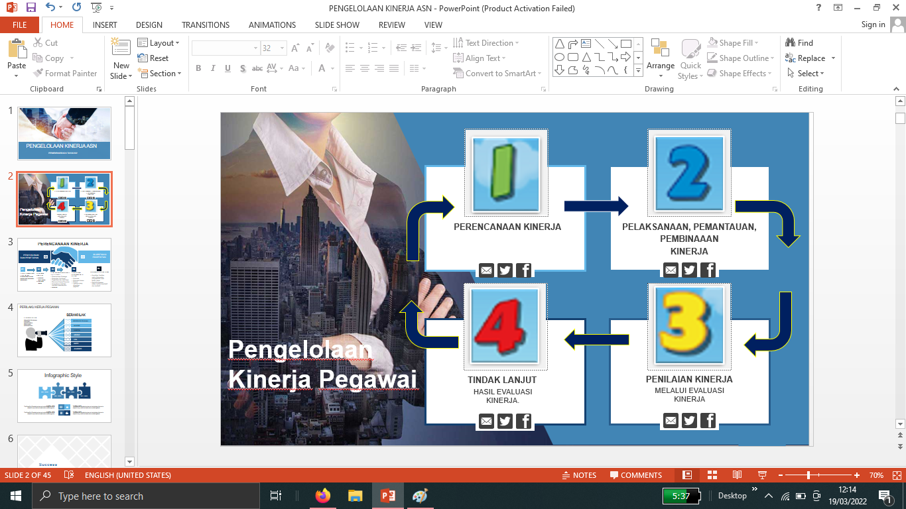
PRINSIP UMUM
PENGELOLAAN KINERJA
KINERJA MENCERMINKAN HASIL KERJA BUKAN SEKEDAR URAIAN TUGAS, TAPI PERILAKU YANG DITUNJUKKAN DALAM BEKERJA DAN BERINTERAKSI DENGAN ORANG LAIN
INTENSITAS DIALOG KINERJA ANTARA PIMPINAN DAN PEGAWAI
BUKAN SEKEDAR
PERFORMANCE APPRAISAL (penilaian kinerja)TETAPI JUGA PERFORMANCE DEVELOPMENT (pengembangan kinerja)
TIDAK HANYA MERENCANAKAN DI AWAL DAN MENEVALUASI DIAKHIR TETAPI JUGA HOW TO MEET THE EXPECTATIONS (memenuhi harapan)
KINERJA INDIVIDU HARUS MENDUKUNG KINERJA ORGANISASI

Slide 17
PERILAKU KERJA PEGAWAI
PERILAKU KERJA
BERAKHLAK
ORIENTASI PELAYANAN
KOMITMEN
INISIATIF KERJA
KERJA SAMA
KEPEMIMPINAN.
BERORIENTASI PELAYANAN.
AKUNTABEL.
KOMPETEN.
HARMONIS.
LOYAL.
ADAPTIF.
KOLABORATIF.

Slide 18
01
MELIHAT GAMBARAN KESELURUHAN ORGANISASI SESUAI RENSTRA INSTANSI / UNIT KERJA DAN PERJANJIAN KINERJA
02
PENETAPAN KLARIFIKASI
EKSPEKTASI HASIL KERJA DAN PERILAKU KERJA JPT / PIMPINAN UNIT MANDIRI
DITUANGKAN DALAM FORMAT SKP
MENYUSUN MANUAL IKU
BAGI JPT DAN
PIMPINAN UNIT
MANDIRI
03
04
MENYUSUN STRATEGI PENCAPAIAN
HASIL KERJA
PERENCANAAN .
KINERJA.
08
MENYEPAKATI SUMBER DAYA,
SKEMA PERTANGGUNG JAWABAN, KONSEKUENSI PENCAPAIAN KINERJA
PENETAPAN KLARIFIKASI
EKSPEKTASI HASIL KERJA DAN PERILAKU KERJA
JA DAN JF
MEMBAGI PERAN PEGAWAI BERDASARKAN STRATEGI PENCAIAN HASIL KERJA
MENETAPKAN
JENIS RENCANA HASIL KERJA
07
06
05

Slide 19
01
MELIHAT GAMBARAN
KESELURUHAN ORGANISASI SESUAI RENSTRA INSTANSI / UNIT KERJA DAN PERJANJIAN KINERJA
SASARAN STRATEGIS INSTANSI BESERTA INDIKATOR KINERJA DAN TARGET YANG TERCANTUM DALAM RENCANA STRATEGIS
SASARAN KINERJA BESERTA INDIKATOR KINERJA DAN TARGET PADA PERJANJIAN KINERJA YANG DITURUNKAN KE RENCANA KERJA TAHUNAN
PENYELARASAN SASARAN STRATEGIS INSTANSI KE UNIT DIBAWAHNYA SESUAI DENGAN POHON KINERJA

Slide 20
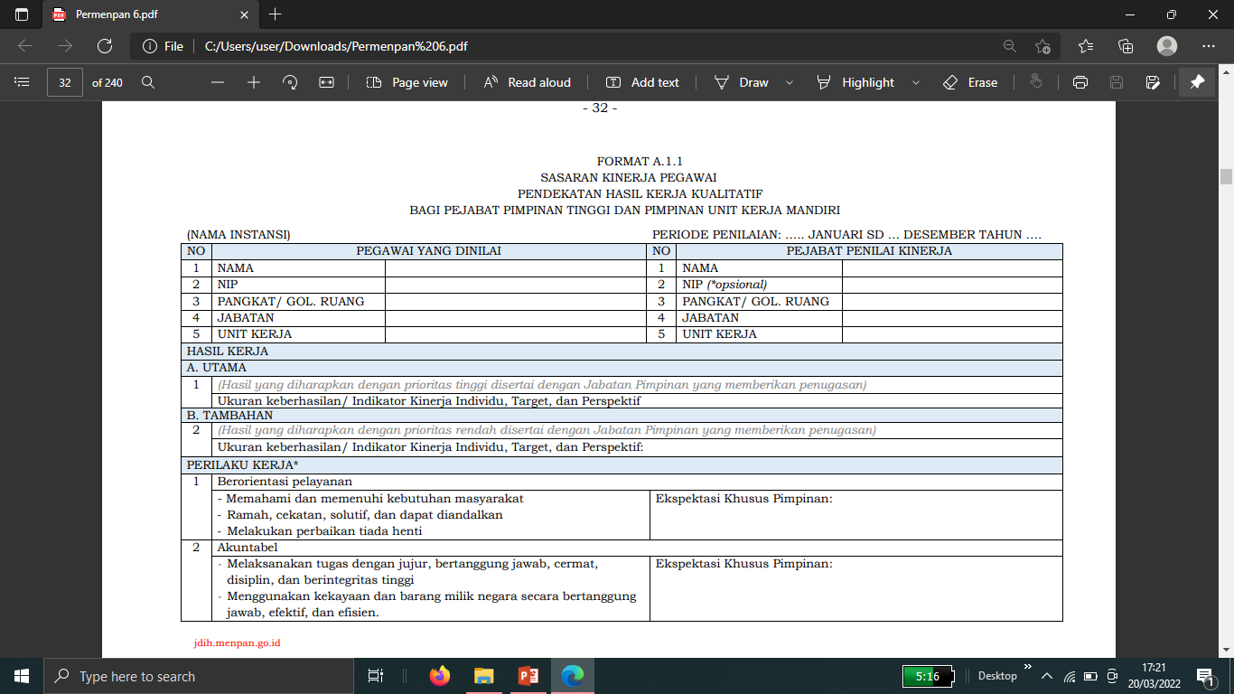
02
PENETAPAN KLARIFIKASI
EKSPEKTASI HASIL KERJA DAN PERILAKU KERJA
JPT / PIMPINAN UNIT MANDIRI DITUANGKAN DALAM FORMAT SKP
K
U
A
L
I
T
A
T
I
F

Slide 21
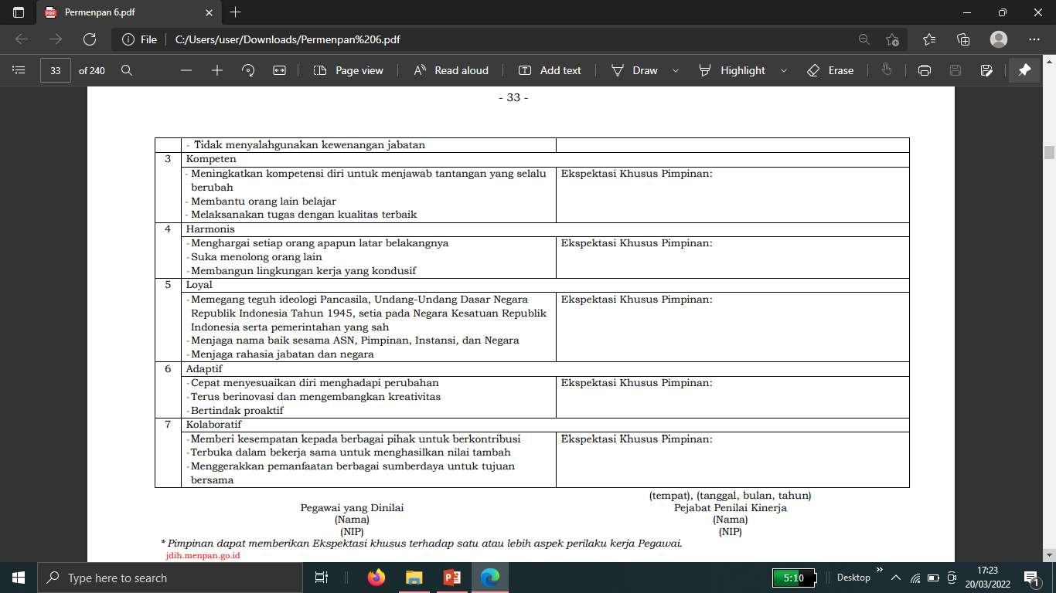
PERILAKU KERJA

Slide 22
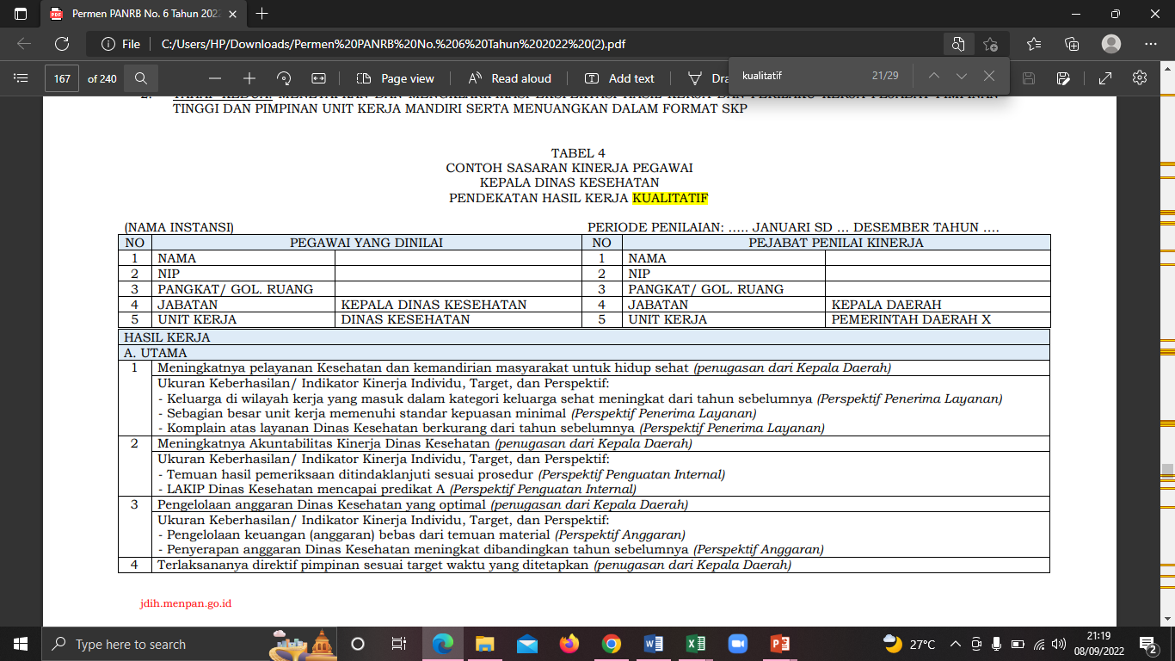

Slide 23
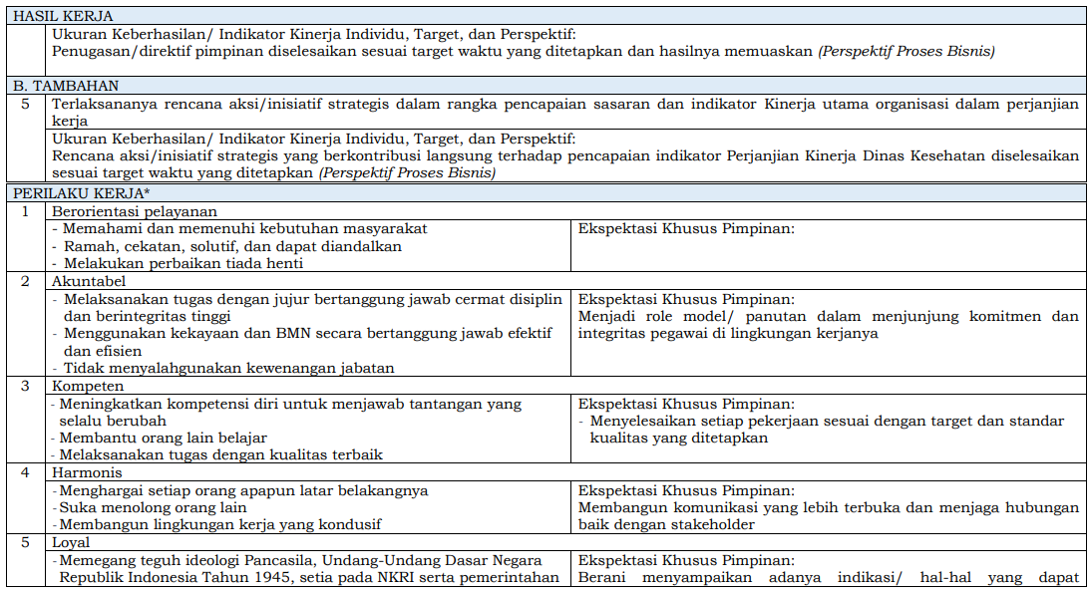

Slide 24
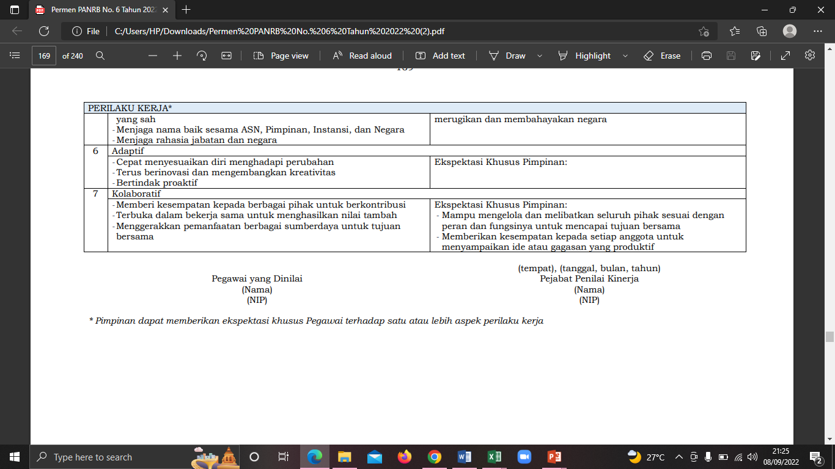

Slide 25
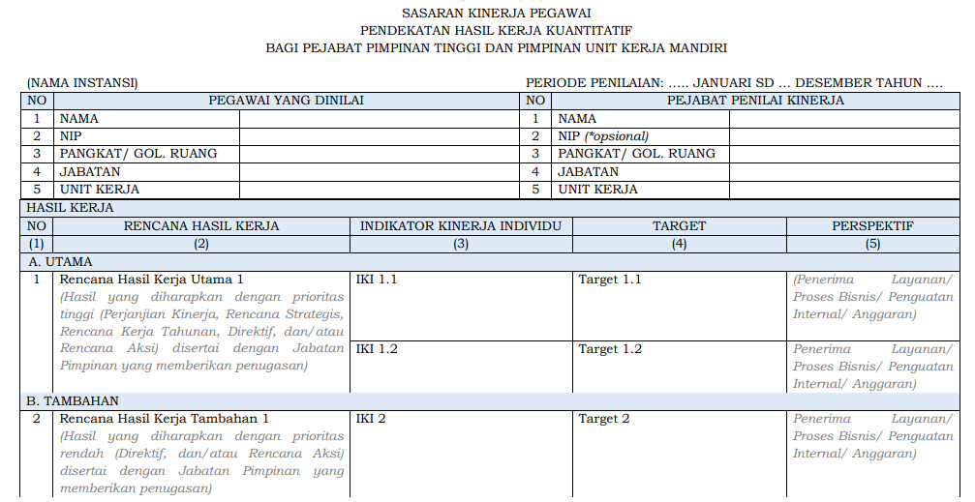
K
U
A
N
T
I
T
A
T
I
F

Slide 26
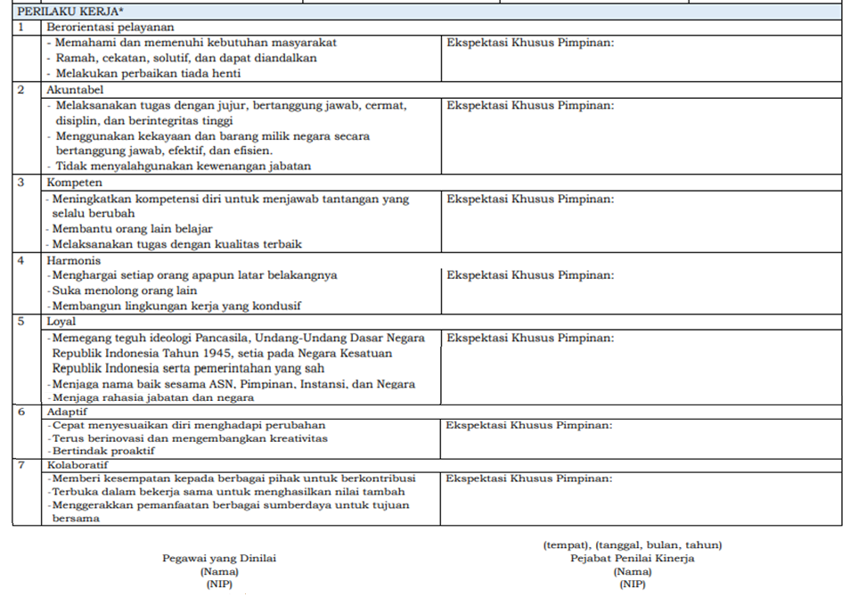
PERILAKU
KERJA

Slide 27
NO. | RENCANA KINERJA | ASPEK |  |  | INDIKATOR KINERJA INDIVIDU | TARGET | SUMBER DATA UNTUK PEMANTAUAN DAN PENGUKURAN
(1) | (3) | (4) |  |  | (5) | (6) | (7)
HASIL KERJA
1 | Usulan Persetujuan Teknis Kenaikan Pangkat Pegawai Disusun Secara Akurat Dan Diselesaikan Tepat Waktu |  | Kuantitas/ |  | Persentase Usulan Persetujuan Teknis Yang Memenuhi Syarat/Tidak BTL | 90 – 95% | Surat pengajuan nota dinas usulan kenaikan pangkat
 |  | Kualitas
Kuantitatif
Ekspektasi pimpinan dalam Indikator menekankan satuan pengukuran tertentu
Kualitatif
Ekspektasi pimpinan dalam indikator bersifat deskriptif dan menggabungkan target
HASIL KERJA
1 | Rencana Kinerja: Usulan Persetujuan Teknis Kenaikan Pangkat Pegawai Disusun Secara Akurat Dan Diselesaikan Tepat Waktu
 | Ukuran keberhasilan/ Indikator Kinerja dan Target: Tidak ada usulan persetujuan teknis yang BTL karena kesalahan data/pengetikan/verifikasi Usulan kenaikan pangkat disampaikan kepada BKN untuk periode Oktober 2014 disampaikan tidak melebihi 25 Juli 20214

Slide 28
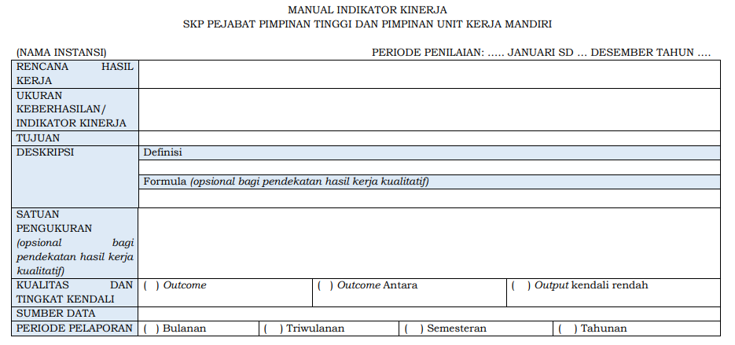
03
MENYUSUN MANUAL IKU BAGI JPT DAN
PIMPINAN UNIT MANDIRI

Slide 29
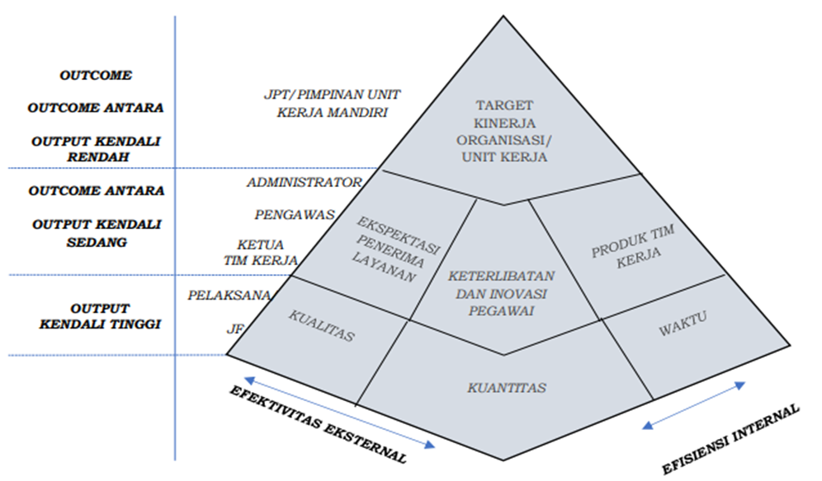
04
MENYUSUN STRATEGI PENCAPAIAN
HASIL KERJA

Slide 30
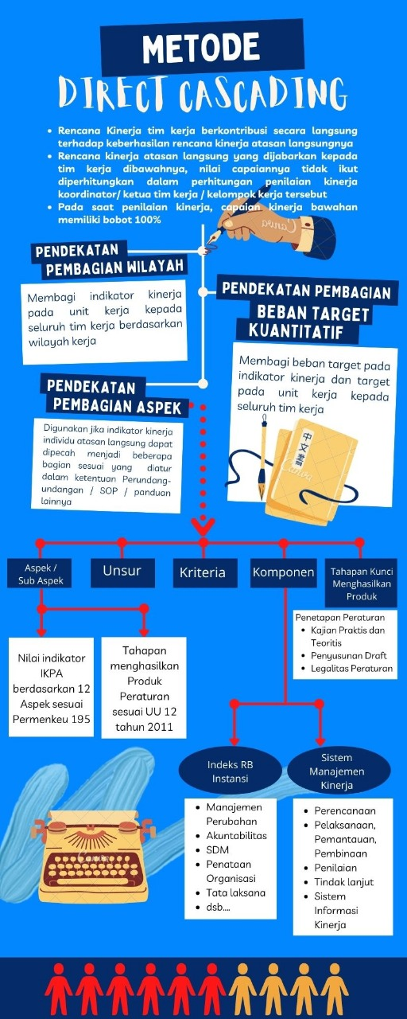
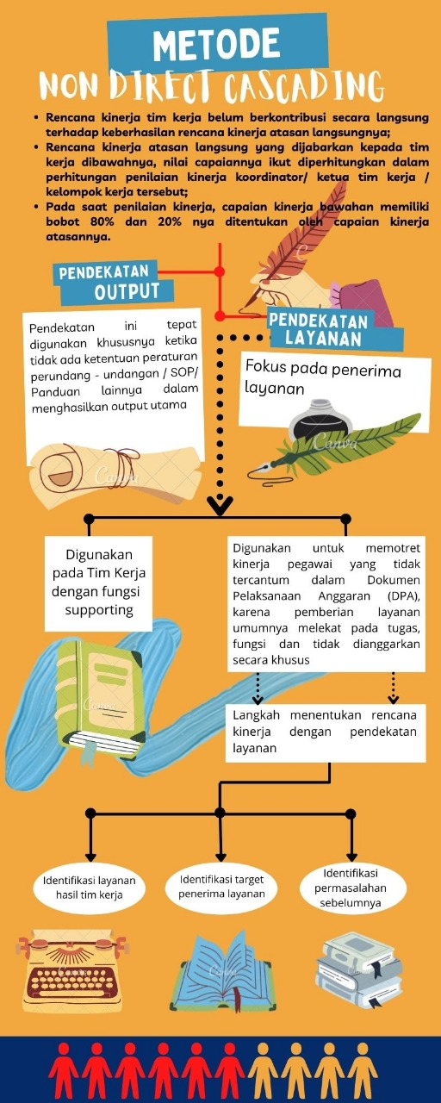

Slide 31
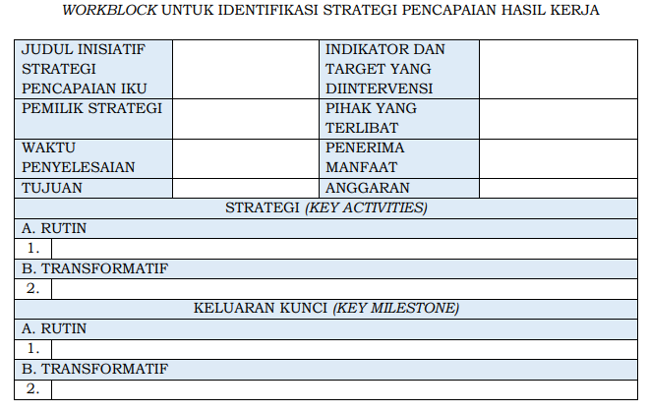

Slide 32
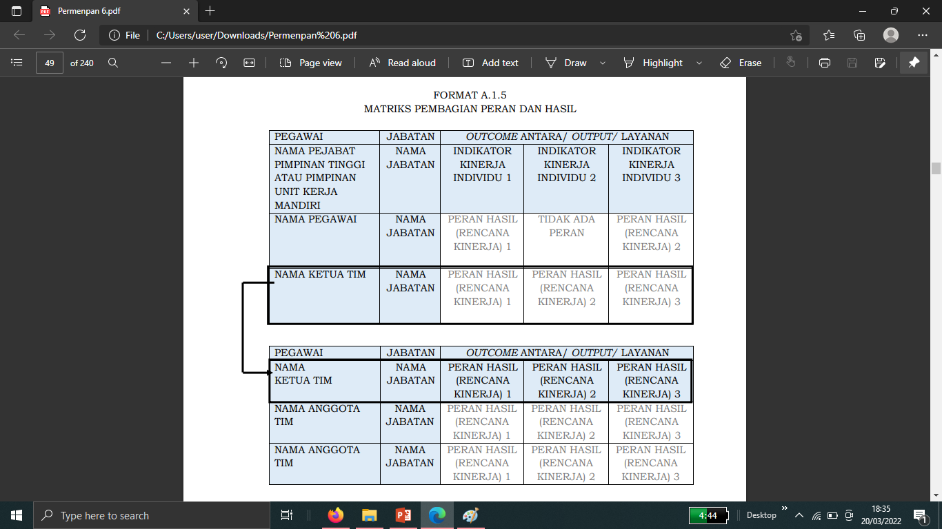
05
MEMBAGI PERAN PEGAWAI BERDASARKAN STRATEGI PENCAIAN HASIL KERJA

Slide 33
06
MENETAPKAN
JENIS RENCANA HASIL KERJA (UTAMA/TAMBAHAN)
Rencana hasil kerja bagi pejabat administrasi dan pejabat fungsional terdiri atas hasil kerja utama dan dapat memuat hasil kerja tambahan.
Hasil kerja utama adalah hasil kerja yang mencerminkan tingkat prioritas tinggi. Sedangkan hasil kerja tambahan adalah hasil kerja yang mencerminkan tingkat prioritas rendah
Pejabat Penilai Kinerja menetapkan tingkat prioritas untuk rencana hasil kerja Pegawai dalam kategori tinggi (hasil kerja utama) atau rendah (hasil kerja tambahan)
Dalam hal Pegawai mendapat penugasan sebagai pelaksana harian (Plh.), pelaksana tugas (Plt.), atau pejabat fungsional yang mendapat penugasan untuk menduduki jabatan struktural pada suatu Instansi Pemerintah, maka terhadap penugasan tersebut dikategorikan sebagai prioritas tinggi (hasil kerja utama)

Slide 34
07
PENETAPAN KLARIFIKASI
EKSPEKTASI HASIL KERJA DAN PERILAKU KERJA JA DAN JF MENUANGKAN DALAM FORMAT SKP
SKP DISUSUN DENGAN 2 PENDEKATAN KUANTITATIF DAN KUALITATIF
KARAKTERISTIK PENDEKATAN KUALITATIF (Ekspektasi bersifat deskriptif, IKI dan target dalam satu narasi, tidak menekankan satuan pengukuran)
KARAKTERISTIK PENDEKATAN KUANTITATIF (Ekspektasi pimpinan bersifat terukur, IKI dan Target dinarasikan terpisah, menekankan pengukuran)
Ukuran Keberhasilan (IKI) berupa (a) kuantitas, (b) Kualitas, (c) waktu, (d) biaya yang dapat dipadukan
IKI tidak secara Mutlak Kecuali hasil kerja terkait nyawa, cedera, pelanggaran keamanan nasional, kerugian moneter yang besar dsb
IKI berdasarkan prinsip Spesifik, Realistis, Memiliki batas waktu, Menyesuaikan kondisi internal dan eksternal organisasi

Slide 35
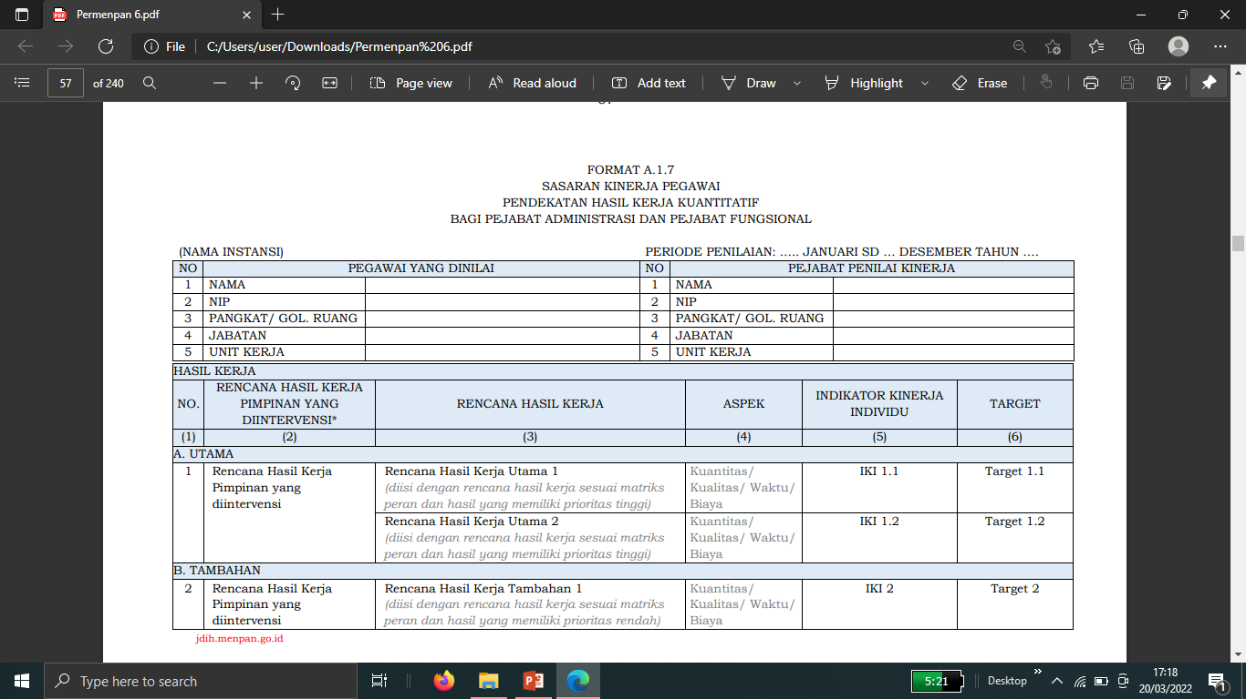
SKP JA / JF PENDEKATAN KUANTITATIF

Slide 36
PERILAKU
KERJA

Slide 37
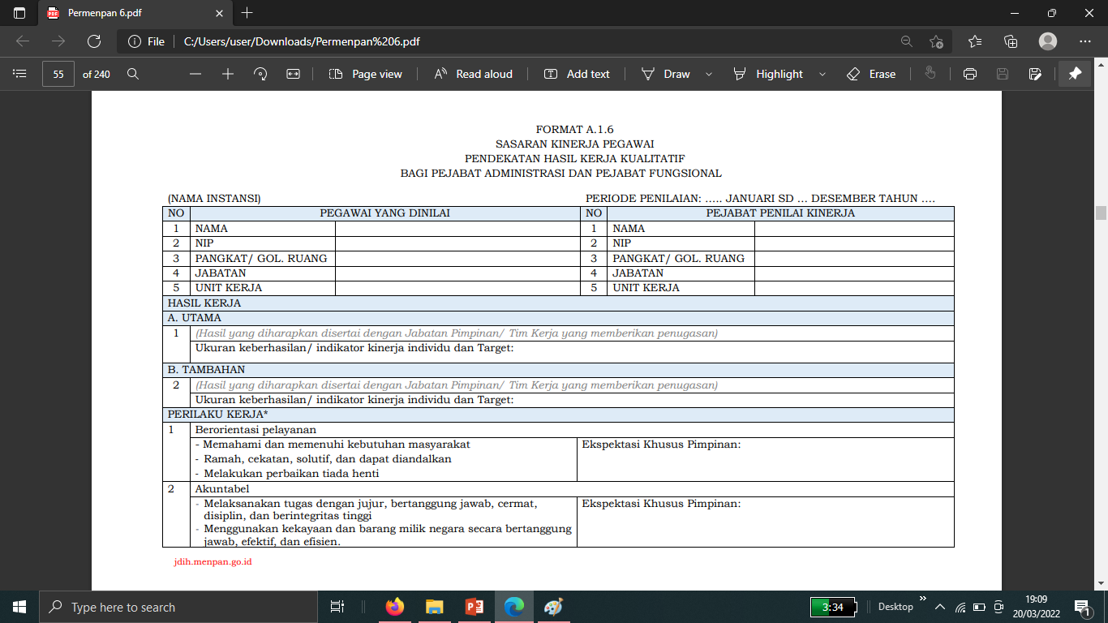
SKP JA / JF PENDEKATAN KUALITATIF

Slide 38
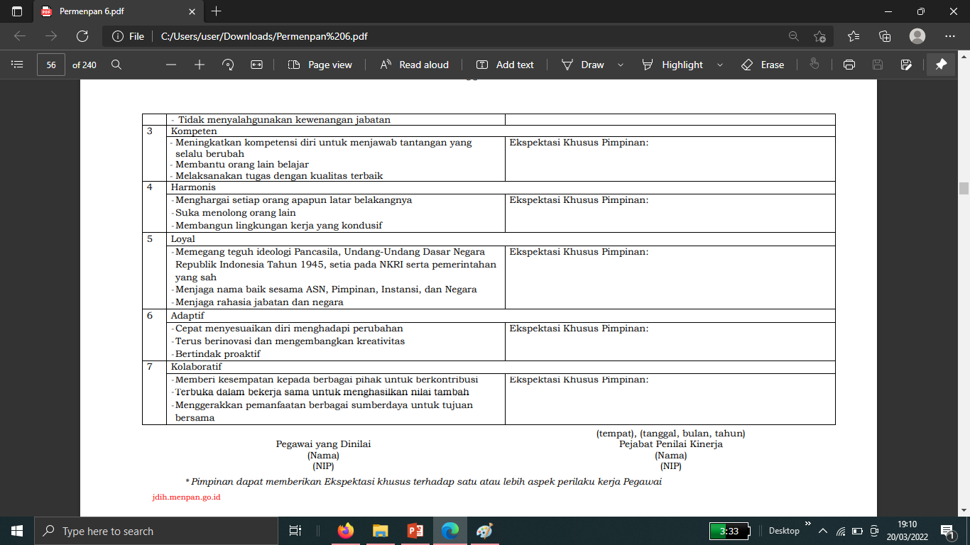

Slide 39
08
Klarifikasi Ekspektasi
SUMBER DAYA YANG DIBUTUHKAN
SDM, ANGGARAN, PERALATAN KERJA, PENDAMPINGAN DAN SARPRAS
SKEMA PERTANGGUNGJAWABAN
JADWAL PELAPORAN DAN BUKTI KINERJA
KONSEKUENSI ATAS PENCAPAIAN KINERJA
KONSEKUENSI POSITIF / NEGATIF
RENSTRA, PERJANJIAN KINERJA, OTK, RENCANA KINERJA PIMPINAN
PRIORITAS DALAM RANGKA PENCAPAIAN

Slide 40
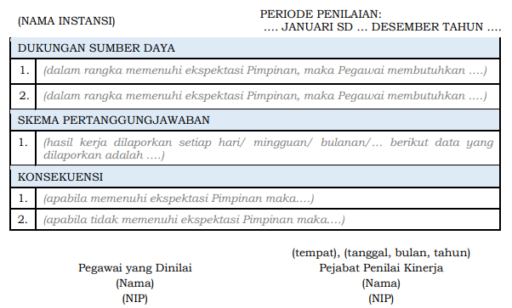
LAMPIRAN SKP

Slide 41
Evaluasi Kinerja
Pegawai
1. Menetapkan Capaian Kinerja Organisasi
SIKLUS TAHUNAN
SIKLUS TAHUNAN
SIKLUS
PERIODIK
SIKLUS
PERIODIK
2. Menetapkan Pola Distribusi Predikat Kinerja
berdasarkan Capaian Organisasi
SIKLUS
PENDEK
SIKLUS
PERIODIK
SIKLUS TAHUNAN
SIKLUS TAHUNAN
3. Menetapkan Predikat Kinerja Pegawai
dengan mempertimbangkan Kontribusi
Pegawai Terhadap Kinerja Organisasi

Slide 42
1.a Menetapkan Capaian
Kinerja Organisasi Periodik
RENCANA KINERJA
SESUAI PERIODE
CAPAIAN KINERJA
SESUAI PERIODE
RENCANA AKSI
RENCANA KINERJA
TAHUNAN
TRAJECTORY
TARGET
SANGAT
KURANG
KURANG
BUTUH
PERBAIKAN
BAIK
ISTIMEWA

Slide 43
1.b Menetapkan Capaian
Kinerja Organisasi Tahunan
RENCANA KINERJA
TAHUNAN
CAPAIAN KINERJA
TAHUNAN
CAPAIAN IKI ORGANISASI
CAPAIAN KINERJA
ORGANISASI
TAHUNAN
EKSPEKTASI
PIMPINAN
INDEKS REFORMASI
BIROKRASI
SANGAT
KURANG
KURANG
BUTUH
PERBAIKAN
BAIK
ISTIMEWA

Slide 44
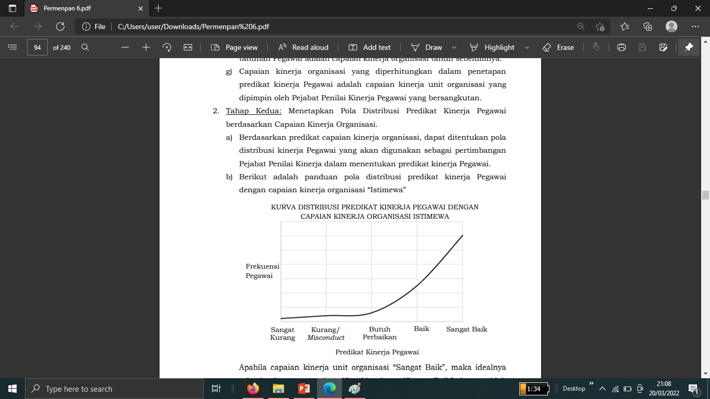
2. Menetapkan Pola Distribusi Predikat Kinerja
berdasarkan Capaian Organisasi
KURVA BUKANLAH FORCED DISTRIBUTION, MELAINKAN SEBAGAI PANDUAN DISTRIBUSI DALAM MENETAPKAN PREDIKAT PEGAWAI

Slide 45
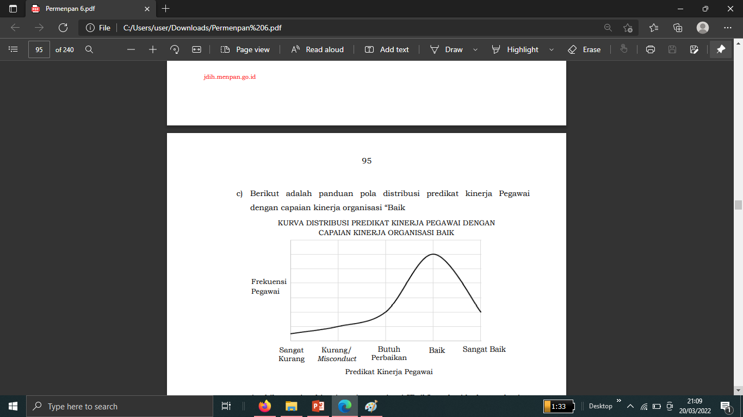
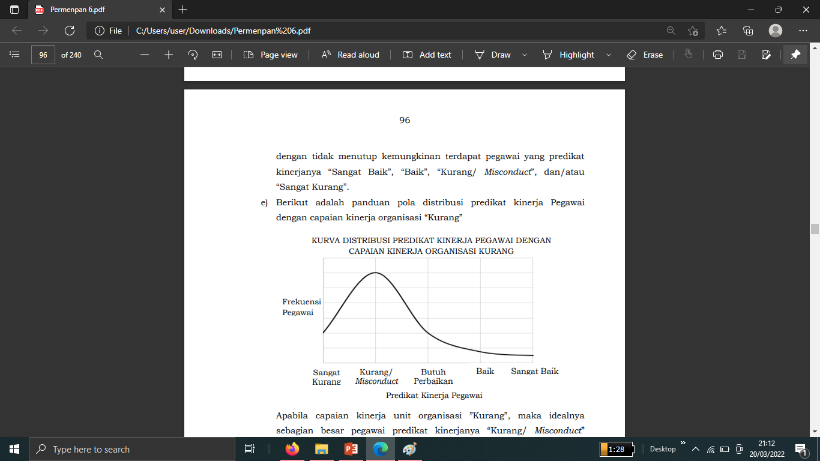
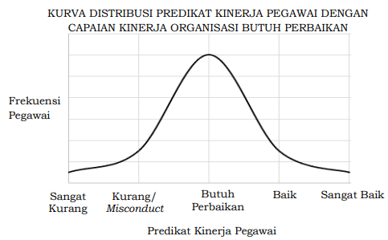
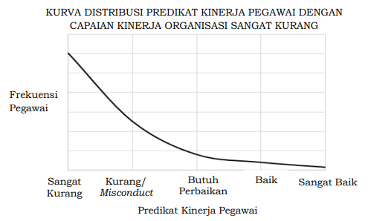

Slide 46
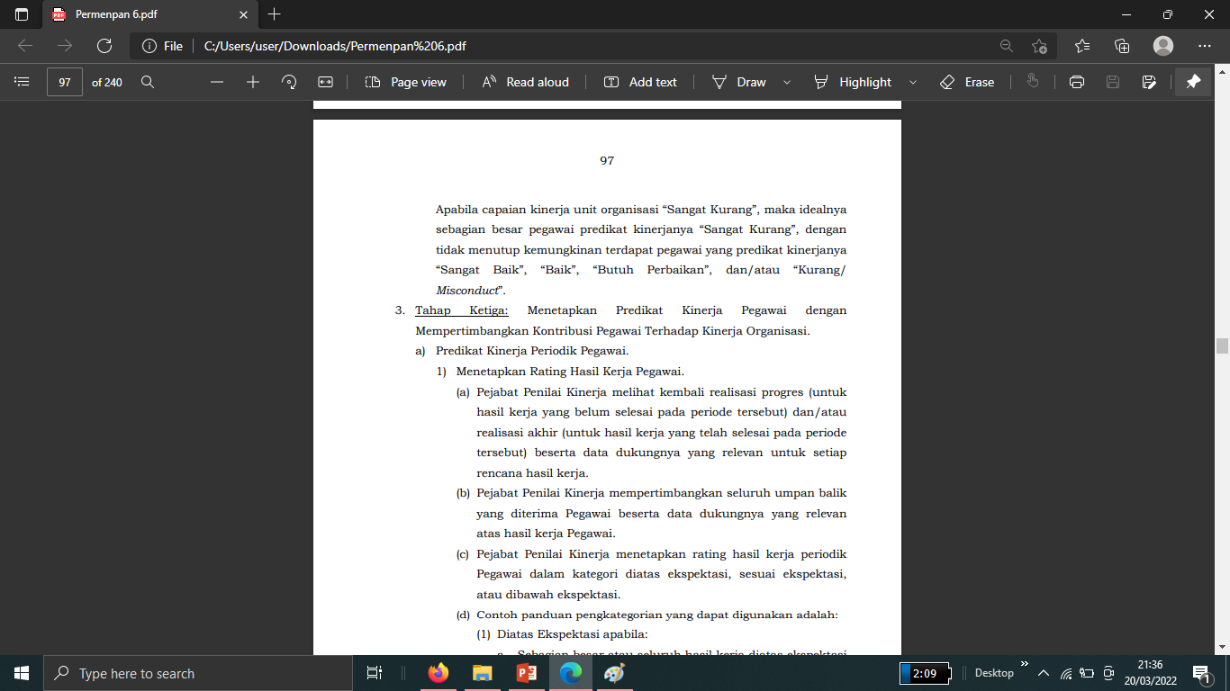
3.a Menetapkan Predikat Kinerja Pegawai dengan
mempertimbangkan Kontribusi Pegawai Terhadap Kinerja
Organisasi (Periodik)

Slide 47

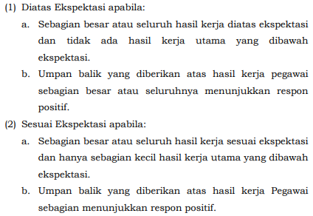
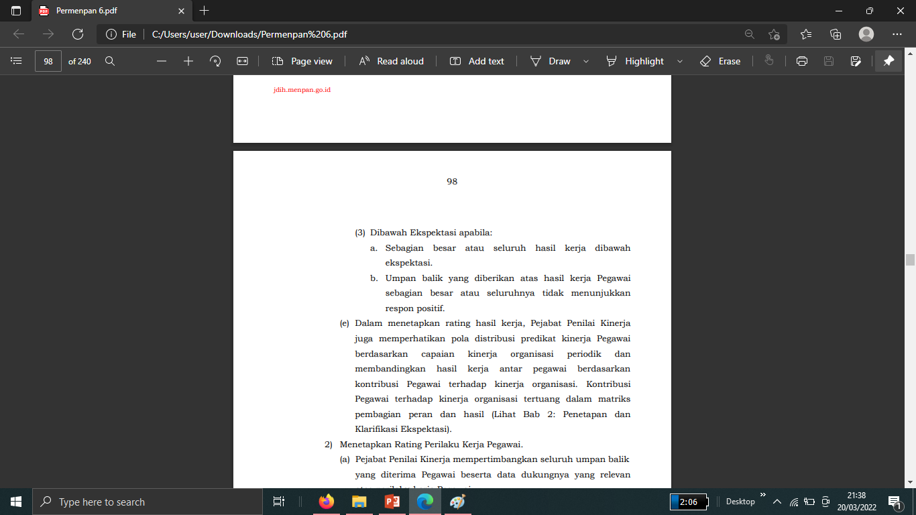

Slide 48

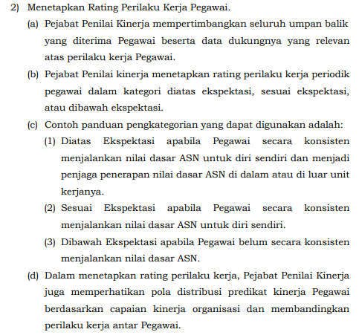

Slide 49
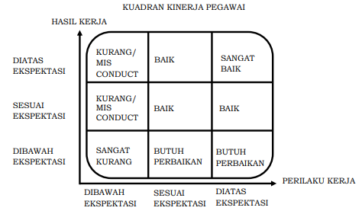
MENETAPKAN PREDIKAT
KINERJA PERIODIK PEGAWAI

Slide 50
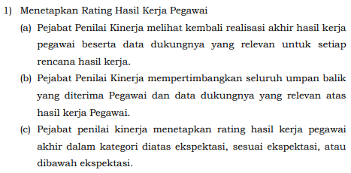
3.b Menetapkan Predikat Kinerja Pegawai dengan
mempertimbangkan Kontribusi Pegawai Terhadap Kinerja
Organisasi (Tahunan)

Slide 51


Slide 52


Slide 53
MENETAPKAN PREDIKAT
KINERJA PEGAWAI TAHUNAN

Slide 54


